Slide 1
WODA KRĄŻY WOKÓŁ NAS
Miejskie Przedsiębiorstwo Gospodarki Komunalnej sp. z o.o. w Chełmie

Slide 2
Czy wiecie dlaczego Ziemię nazywamy często „Błękitną Planetą”? - Bo z kosmosu widać głównie morza i oceany. Musicie wiedzieć, że 75% powierzchni kuli ziemskiej pokrywa woda. Pozostałe 25% zajmują lądy.

Slide 3
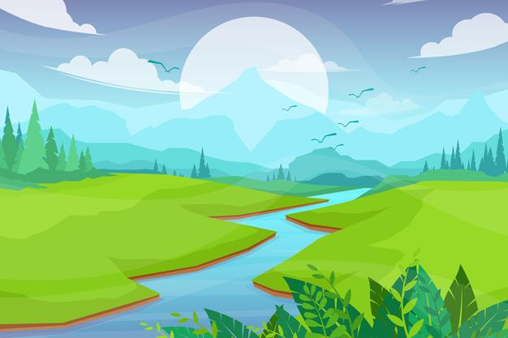
Łącznie wody na Ziemi jest… 1386 000 000 000 000 000 000 litrów ☺☺☺

Slide 4
Czy wiecie, że tylko 3% wody na Ziemi to woda słodka (lodowce, wody powierzchniowe i podziemne na lądach). Reszta to słone wody mórz i oceanów.
Wszystkie oceany łącząc się ze sobą, stanowią ogromną połać wody, która nazywana jest wszechoceanem.
Do picia oczywiście używamy wody słodkiej, której jak wcześniej wspominaliśmy na świecie jest tylko 3%.

Slide 5
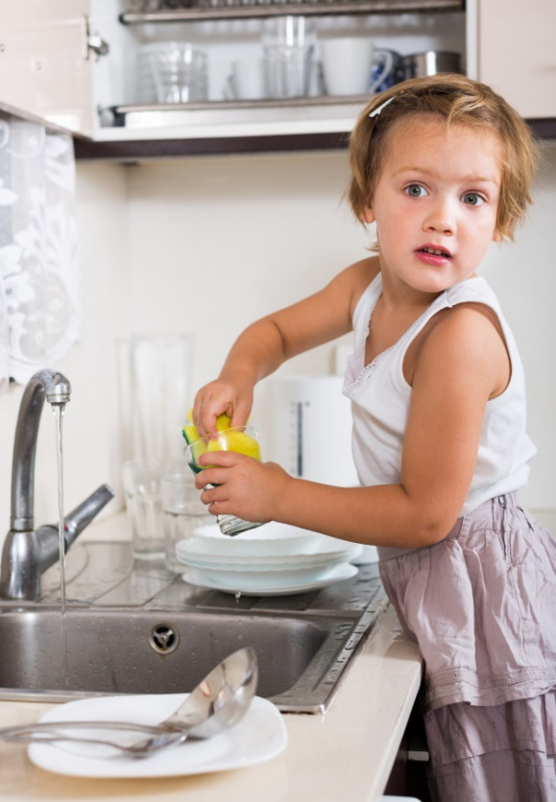
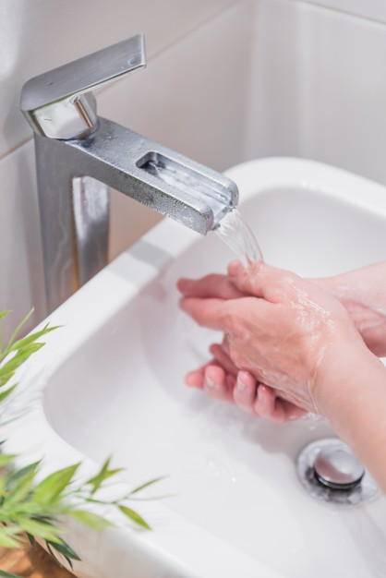
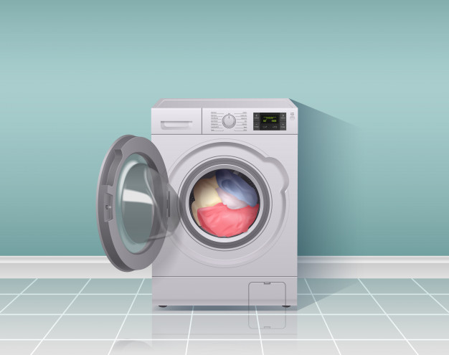
Średnio w Polsce każdy z nas zużywa w codziennym życiu około 150 litrów wody na dobę.
Między innymi pod wpływem natłoku reklam, używamy coraz więcej kosmetyków i detergentów zanieczyszczając wodę, której oczyszczanie staje się coraz trudniejsze.
Korzystając na co dzień z wody w kranie, nie zastanawiamy się nad konsekwencjami jej niedoboru lub złej jakości.

Slide 6
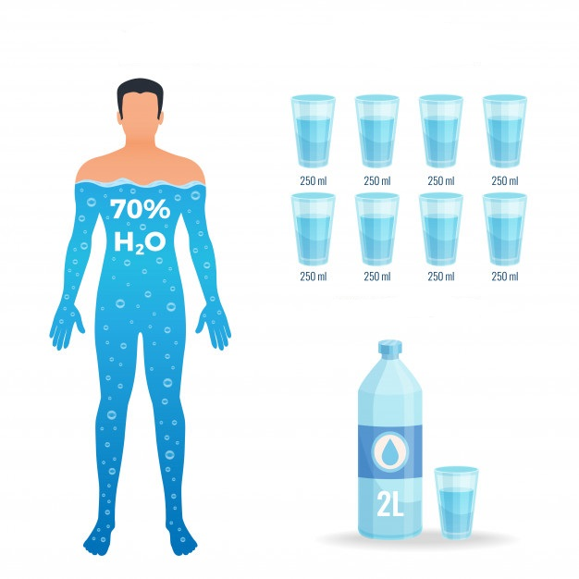
75% masy naszego ciała stanowi woda. Jest ona niezwykle ważnym i niezbędnym składnikiem dla zachowania równowagi wszystkich naszych komórek.
Każdego dnia człowiek wydala prawie
2 litry wody:
1 litr w czasie korzystania z toalety,
0,5 l podczas pocenia się,
0,5 l poprzez oddychanie.
To bardzo dużo, prawda?
Dlatego, żeby uzupełnić te braki należy
codziennie pić 8 szklanek wody.

Slide 7
A czy wiecie jak wygląda obieg wody w przyrodzie?

Slide 8
Odtwórz filmik:

Slide 9
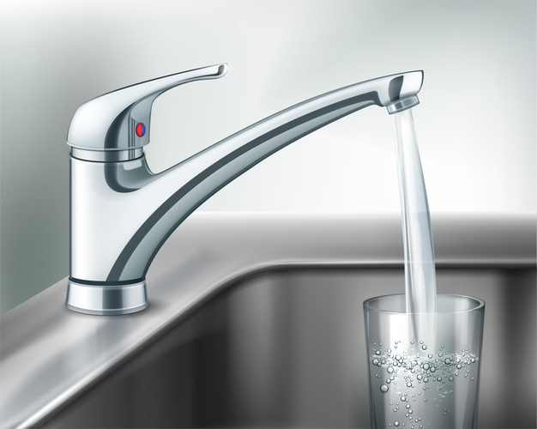
Jak myślicie, skąd bierze się woda w kranie?

Slide 10
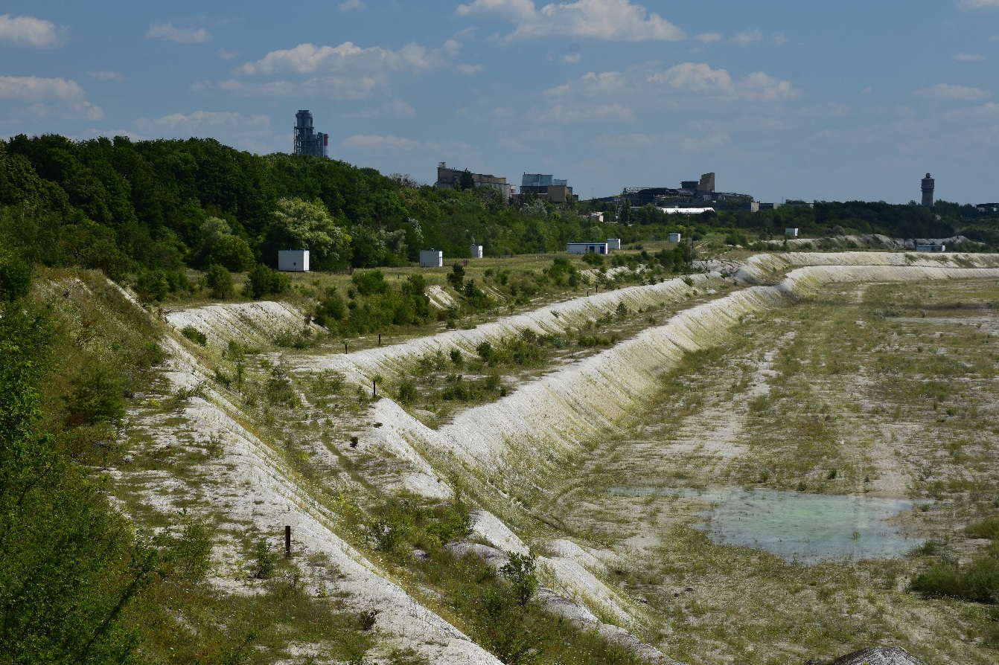
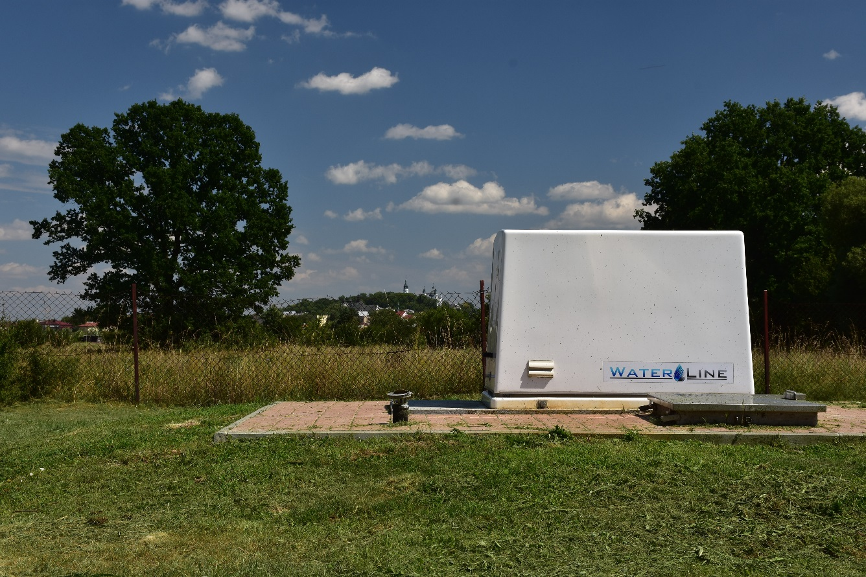
Na terenie naszego miasta woda pobierana jest z 2 ujęć podziemnych:
„Bariera” oraz „Trubaków”

Slide 11
➢ Ujęcie „BARIERA”, zlokalizowane jest na terenie kopalni kredy Cemex Polska Sp. z o.o., składa się z 15 studni o głębokości około 100 m., ➢ Ujęcie „TRUBAKÓW” zlokalizowane jest przy ul. Nadtorowej, składa się z 9 studni o głębokości około 60-120 m.

Slide 12
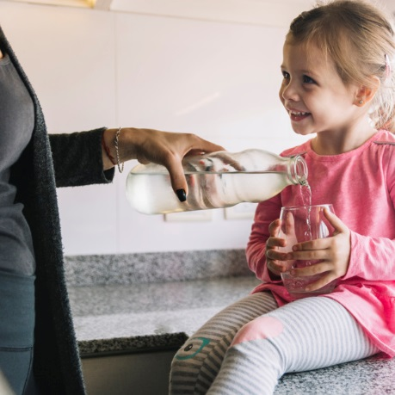
➢ Cała podróż wody rozpoczyna się w Zakładzie Uzdatniania.
➢ Zostaje ona poddana wieloetapowemu procesowi uzdatniania, oczyszczania i filtracji. Na początku oddzielane są większe zanieczyszczenia np. drobinki piasku.
➢ Następnie woda jest oczyszczana z bakterii i drobnoustrojów, usuwane są z niej też niepożądane związki chemiczne. A to wszystko robimy po to, żeby woda była:
✓ smaczna, ✓ bezpieczna do spożycia, ✓ zdrowa.

Slide 13
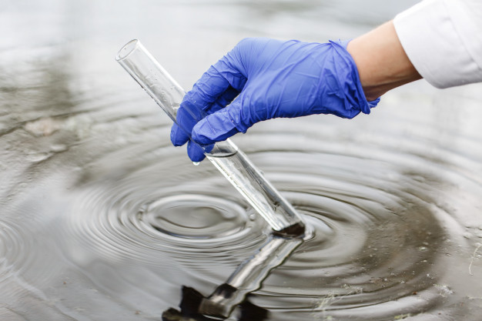
Jakość wody, która codziennie trafia do naszych domów jest sprawdzana przez pracowników naszego Laboratorium oraz służby sanitarne. Nad całym procesem uzdatniania cały czas czuwają wykwalifikowani pracownicy. Kolejny etap odejmuje dokładne badanie wody w laboratorium. Naukowcy wykonują wiele testów i sprawdzają czy woda nie zawiera nieodpowiednich dla człowieka związków chemicznych albo groźnych bakterii. Jeśli skład wody jest odpowiedni, dopiero wtedy może ona trafić do naszych domów.

Slide 14
Zanim woda trafi do Waszego kranu, przebywa bardzo długą drogę, która może mieć nawet kilkanaście kilometrów.
Rurociągi mają do pokonania strome wzniesienia, dlatego pompy wtłaczają ogromne ilości wody na dużą wysokość.
Gdy woda rurociągiem dotrze już do miasta, jest rozdzielana na mniejsze rury, którymi płynie do domu.
Łączna długość sieci wodociągowej w Chełmie to prawie 219,9 km!

Slide 15
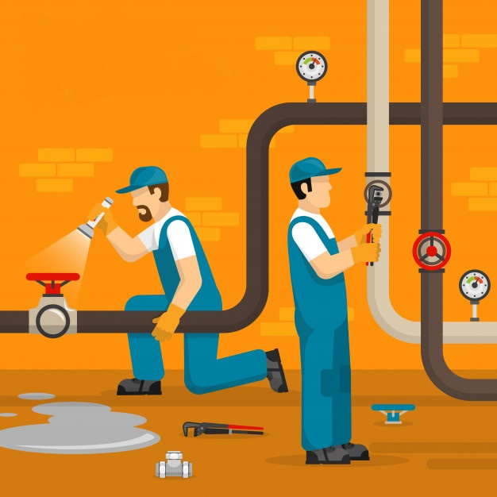
Dla właściwego obiegu wody bardzo ważny jest sprawny rurociąg. Dlatego codziennie zespół fachowców pracuje nad tym, żeby wszystko w nim działało bez zarzutu.
Pracownicy wodociągów na bieżąco wymieniają stare i popękane rury i szybko naprawiają nieoczekiwane awarie.

Slide 16
Kolejnym zadaniem wodociągów jest odprowadzanie wody, której używamy (np. podczas kąpieli, mycia naczyń) oraz jej odpowiednie oczyszczanie. To wszystko robimy po to, żeby mogła bezpiecznie wrócić do środowiska. Sami widzicie, że wędrówka wody od źródła do Twojego domu jest bardzo długa i skomplikowana. Wymaga wiele trudu i pracy specjalistów, których podstawowym zadaniem jest to, żeby płynęła ona nieprzerwanie i by można ją było pić bez obaw. Warto o tym pamiętać i szanować wodę! 

Slide 17
Bibliografia: - https://www.youtube.com/watch?v=EXfEySFqfyQ&t=2s - https://www.usgs.gov/special-topic/water-science-school/science/cykl-hydrologiczny-water-cycle-polish?qt-science_center_objects=0#qt-science_center_objects - źródło zdjęć: freepik.com
➢ Prezentacja stworzona dla szkół podstawowych i przedszkoli na terenie miasta Chełm.

